Slide 2
OUVRIR LES MAINS,
CUEILLIR LA LUMIÈRE
LA DONNER PLUS BELLE
A SON VOISIN
OUVRIR LES MAINS,
CUEILLIR LA LUMIÈRE
QU’ELLE S’ÉTENDE
UN PEU PLUS LOIN

Slide 3
L’étincelle
ferme la blessure
dans la Prière
et le secret
Il n’y a que l’Amour
qui dure
et fait grandir la Paix

Slide 4
OUVRIR LES MAINS,
CUEILLIR LA LUMIÈRE
LA DONNER PLUS BELLE
A SON VOISIN
OUVRIR LES MAINS,
CUEILLIR LA LUMIÈRE
QU’ELLE S’ÉTENDE
UN PEU PLUS LOIN

Slide 5
L’étincelle
ouvrira la cage
à l’oiseau blanc
qui sommeillait
L’Amour pourra
tourner la page
Et Libérer la Paix

Slide 6
OUVRIR LES MAINS,
CUEILLIR LA LUMIÈRE
LA DONNER PLUS BELLE
A SON VOISIN
OUVRIR LES MAINS,
CUEILLIR LA LUMIÈRE
QU’ELLE S’ÉTENDE
UN PEU PLUS LOIN

Slide 7
L’étincelle
en quelques secondes
devient un oiseau messager
L’Amour peut réchauffer
le monde
Il suffit d’y penser

Slide 8
OUVRIR LES MAINS,
CUEILLIR LA LUMIÈRE
LA DONNER PLUS BELLE
A SON VOISIN
OUVRIR LES MAINS,
CUEILLIR LA LUMIÈRE
QU’ELLE S’ÉTENDE
UN PEU PLUS LOIN

Slide 9
Pièce de luth
Renaissance
(John Dowland)

Slide 10

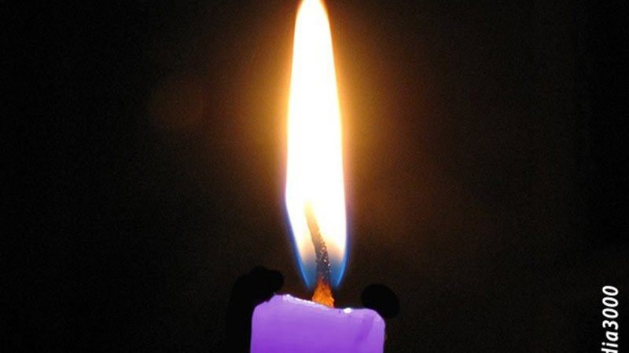
COURONNE
CIERGE 1I
Deuxième dimanche de l’avent

Slide 11
Musique Sacrée celtique
« meditation »
Festival de croix celtes

Slide 12
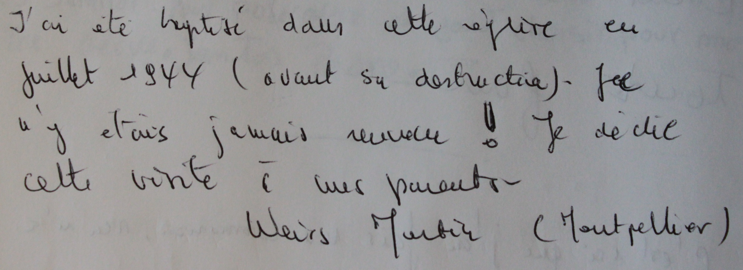

Slide 13
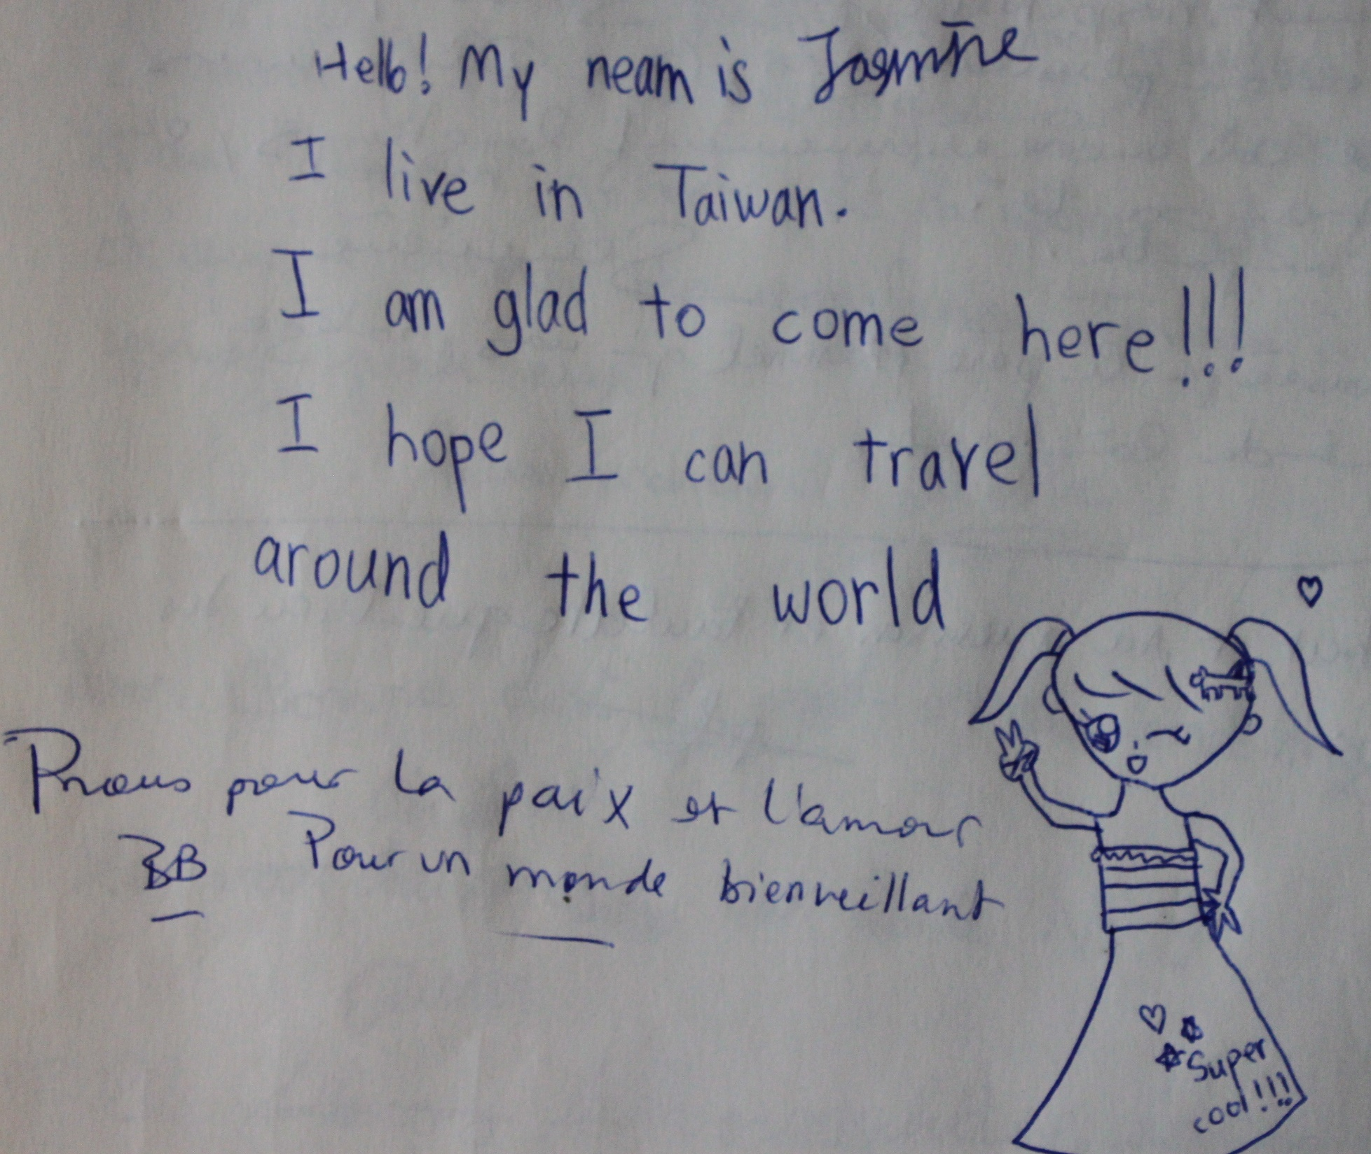

Slide 14
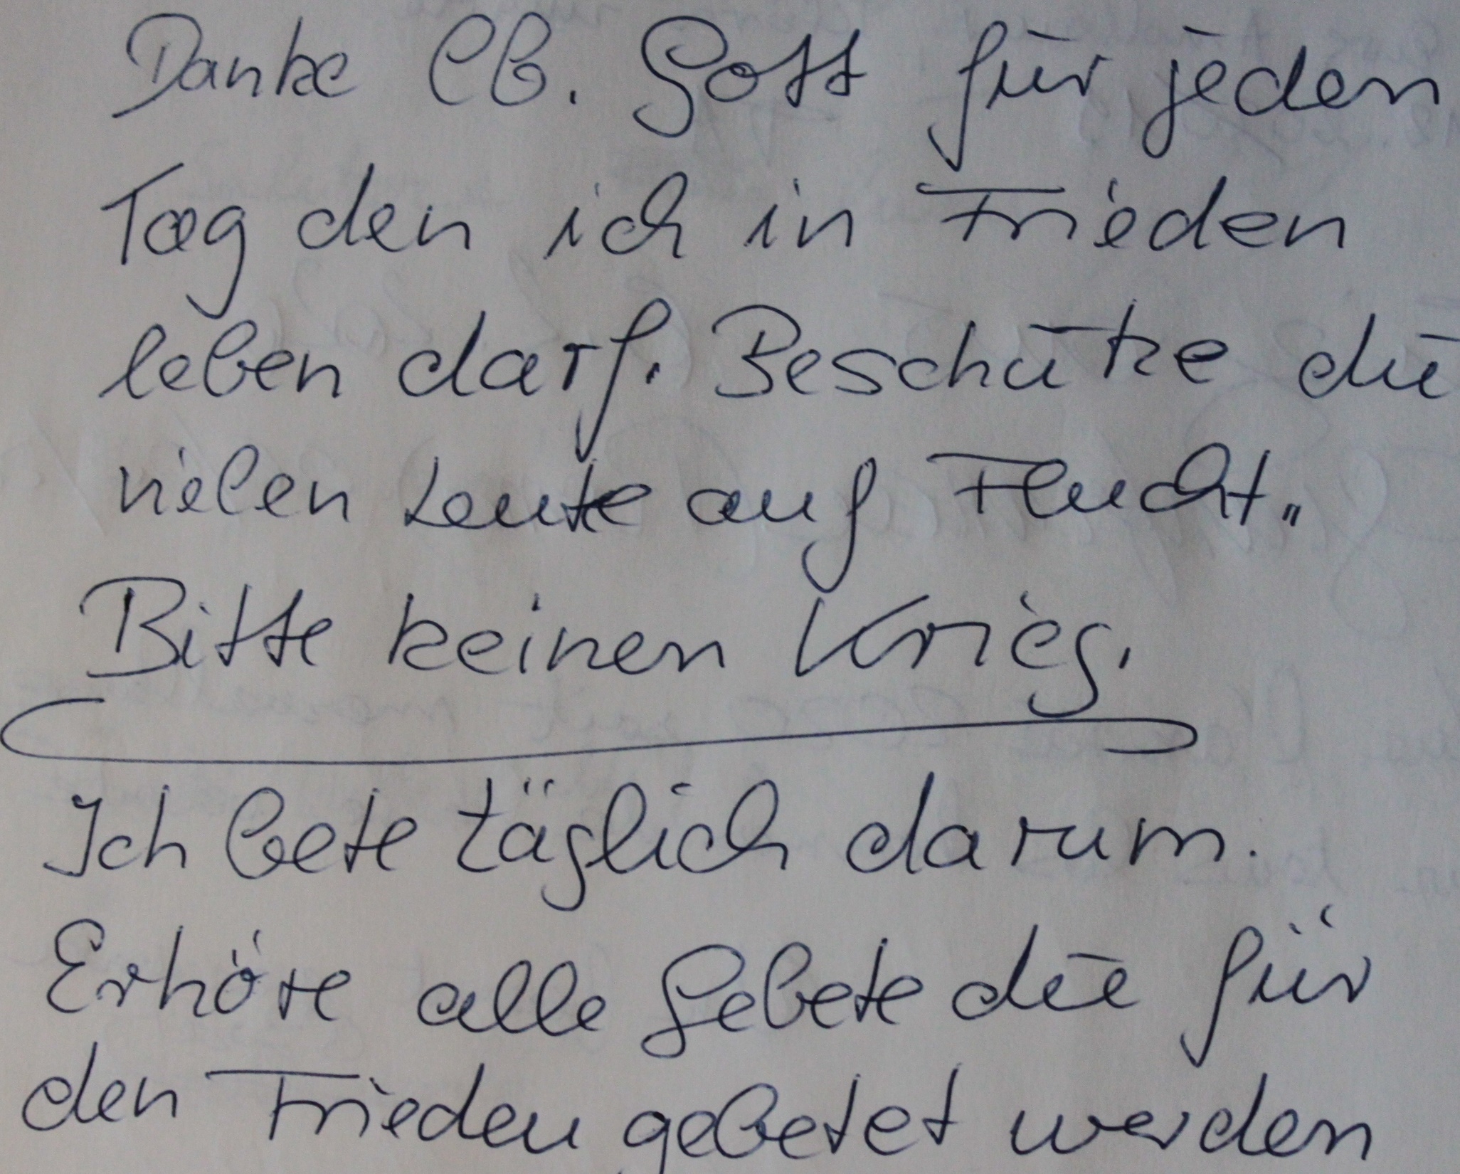

Slide 15
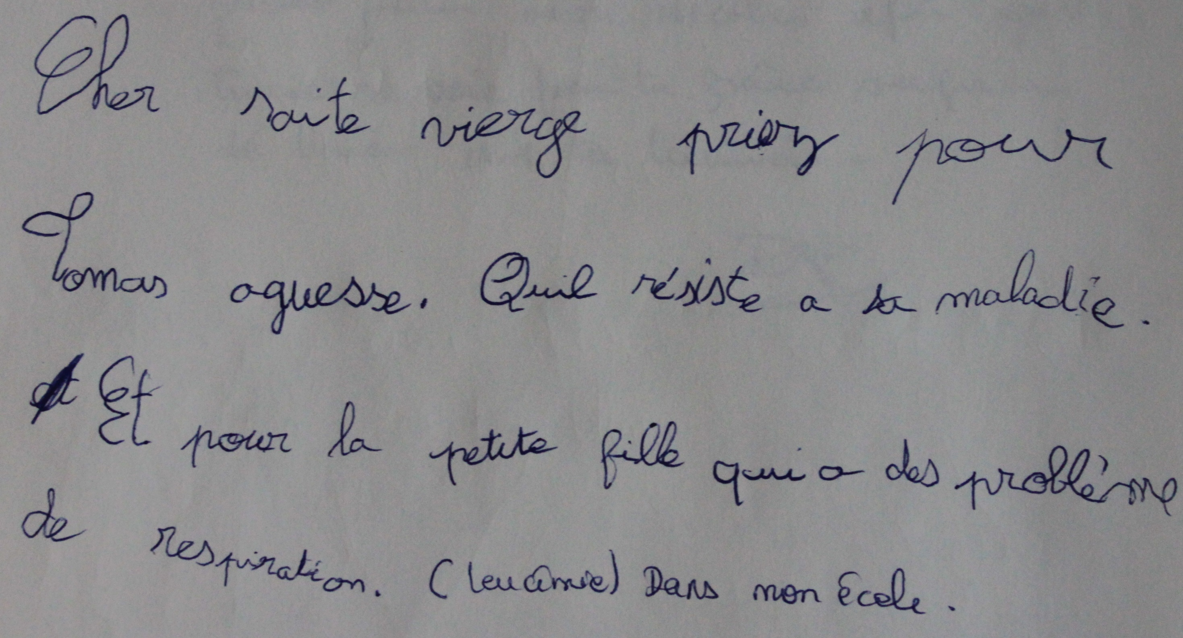

Slide 16
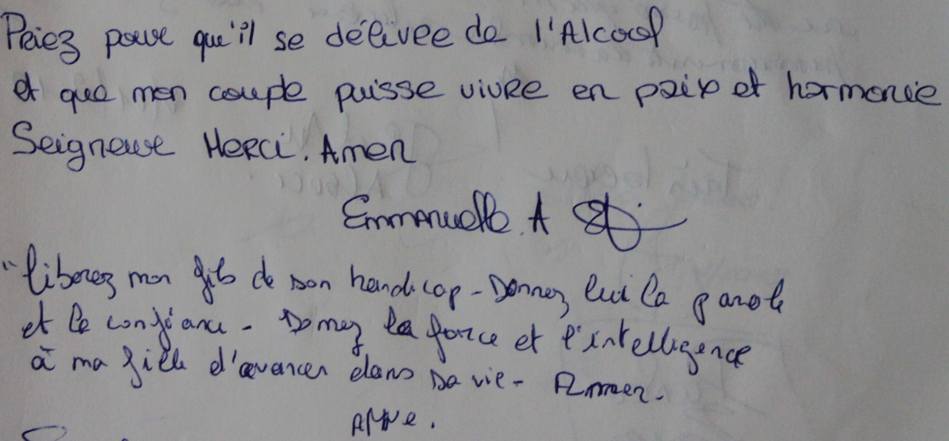

Slide 17
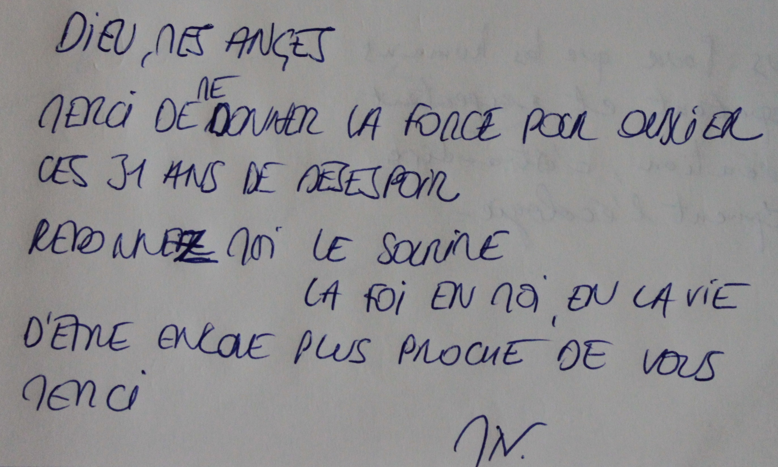

Slide 18
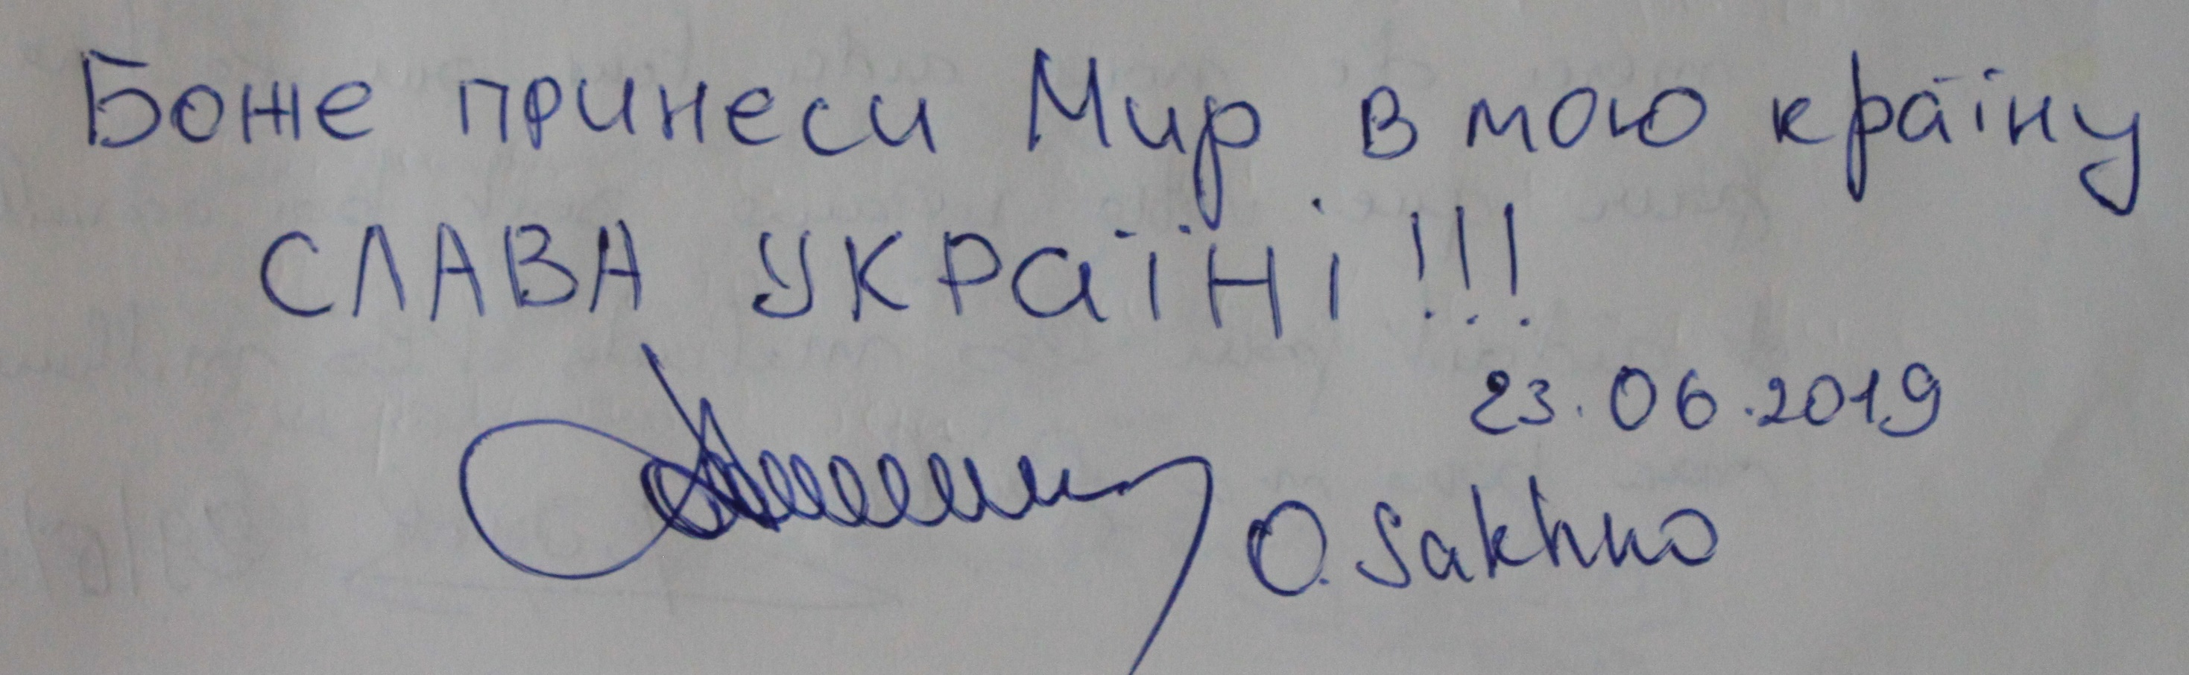

Slide 19
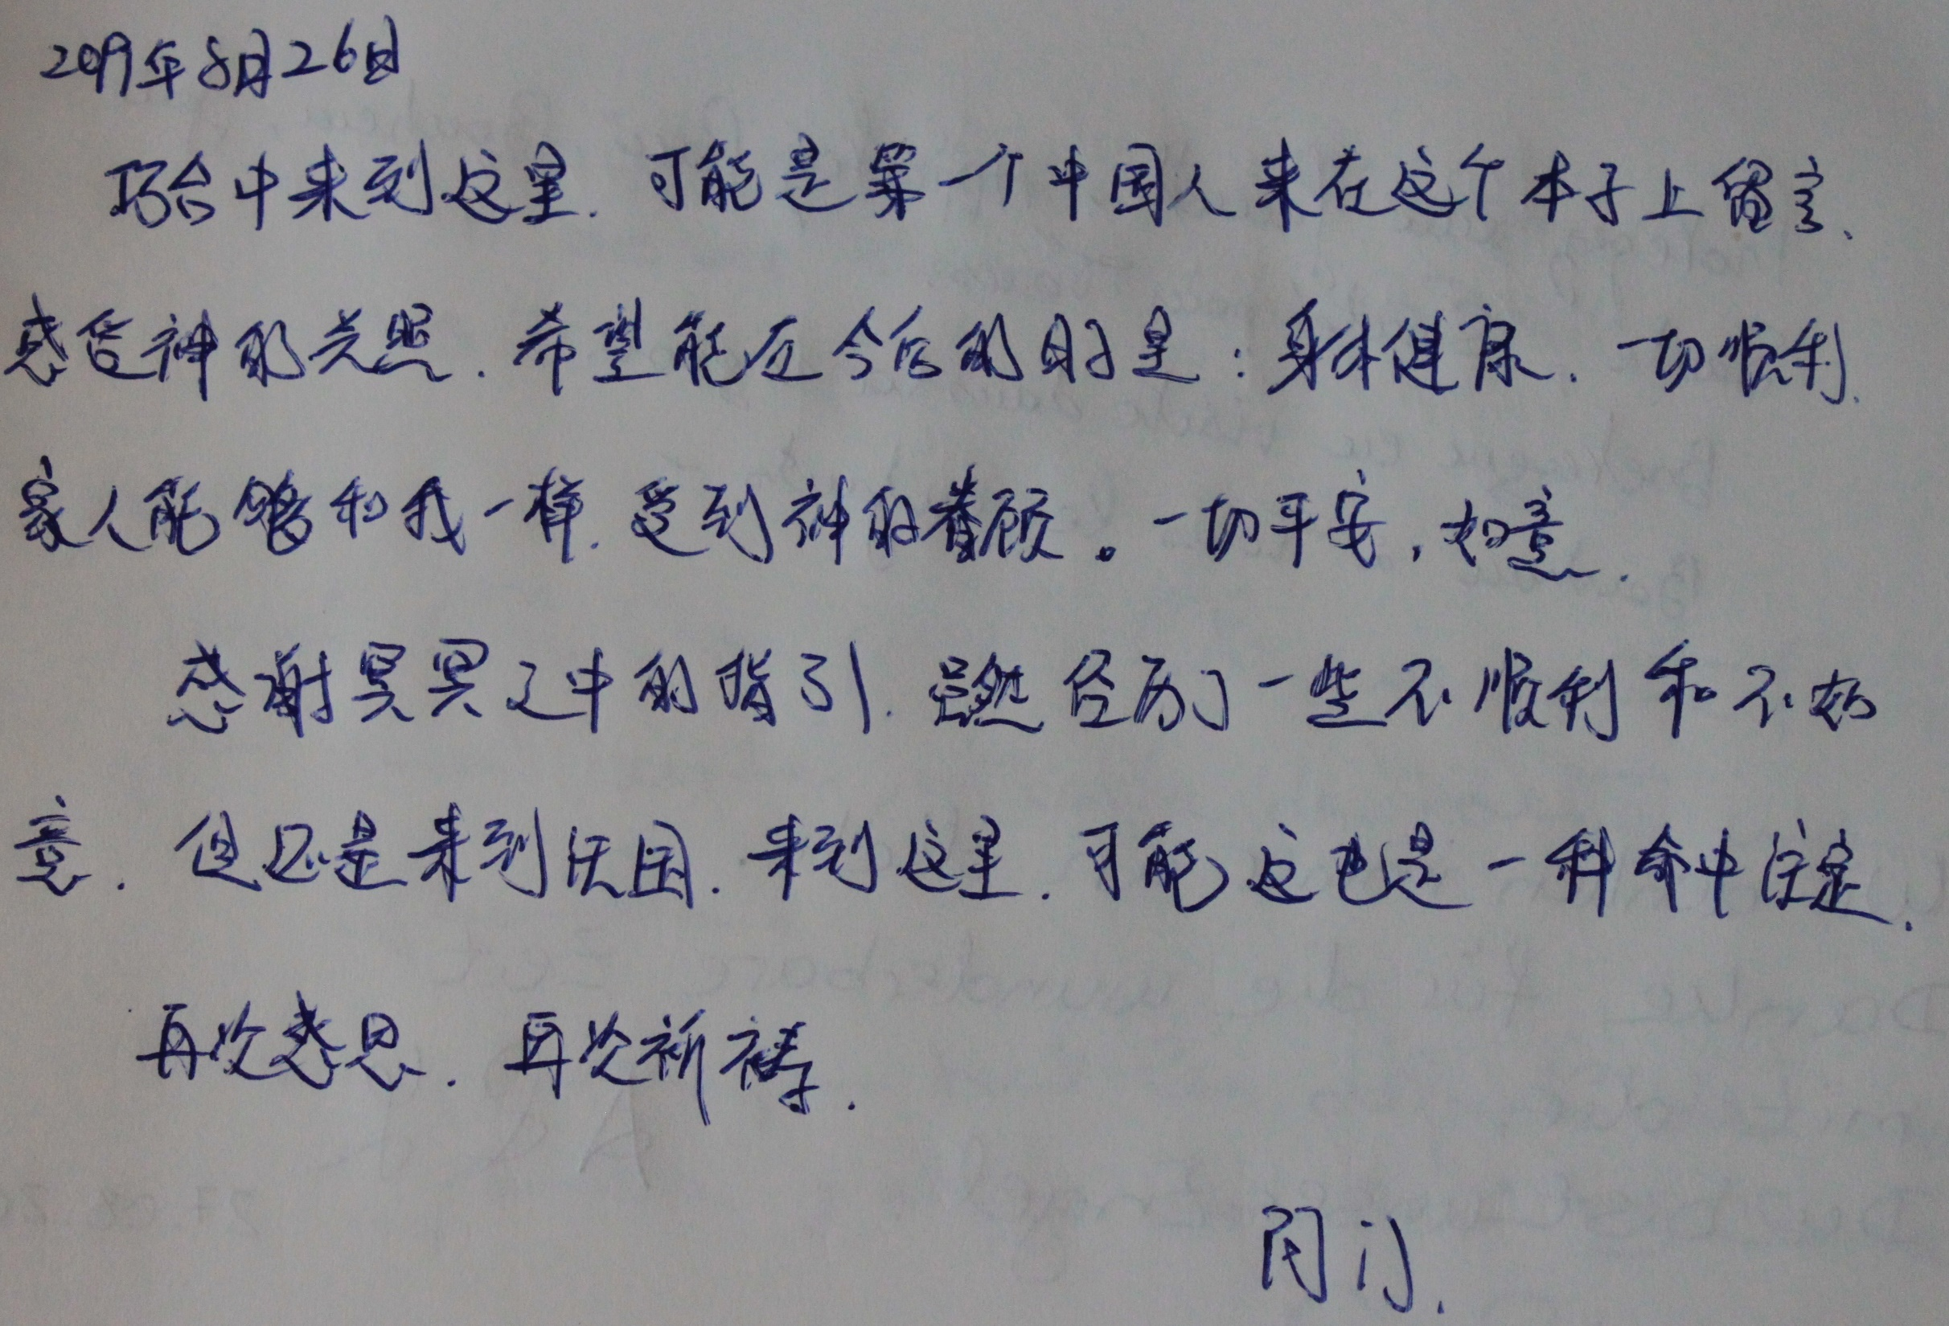

Slide 20
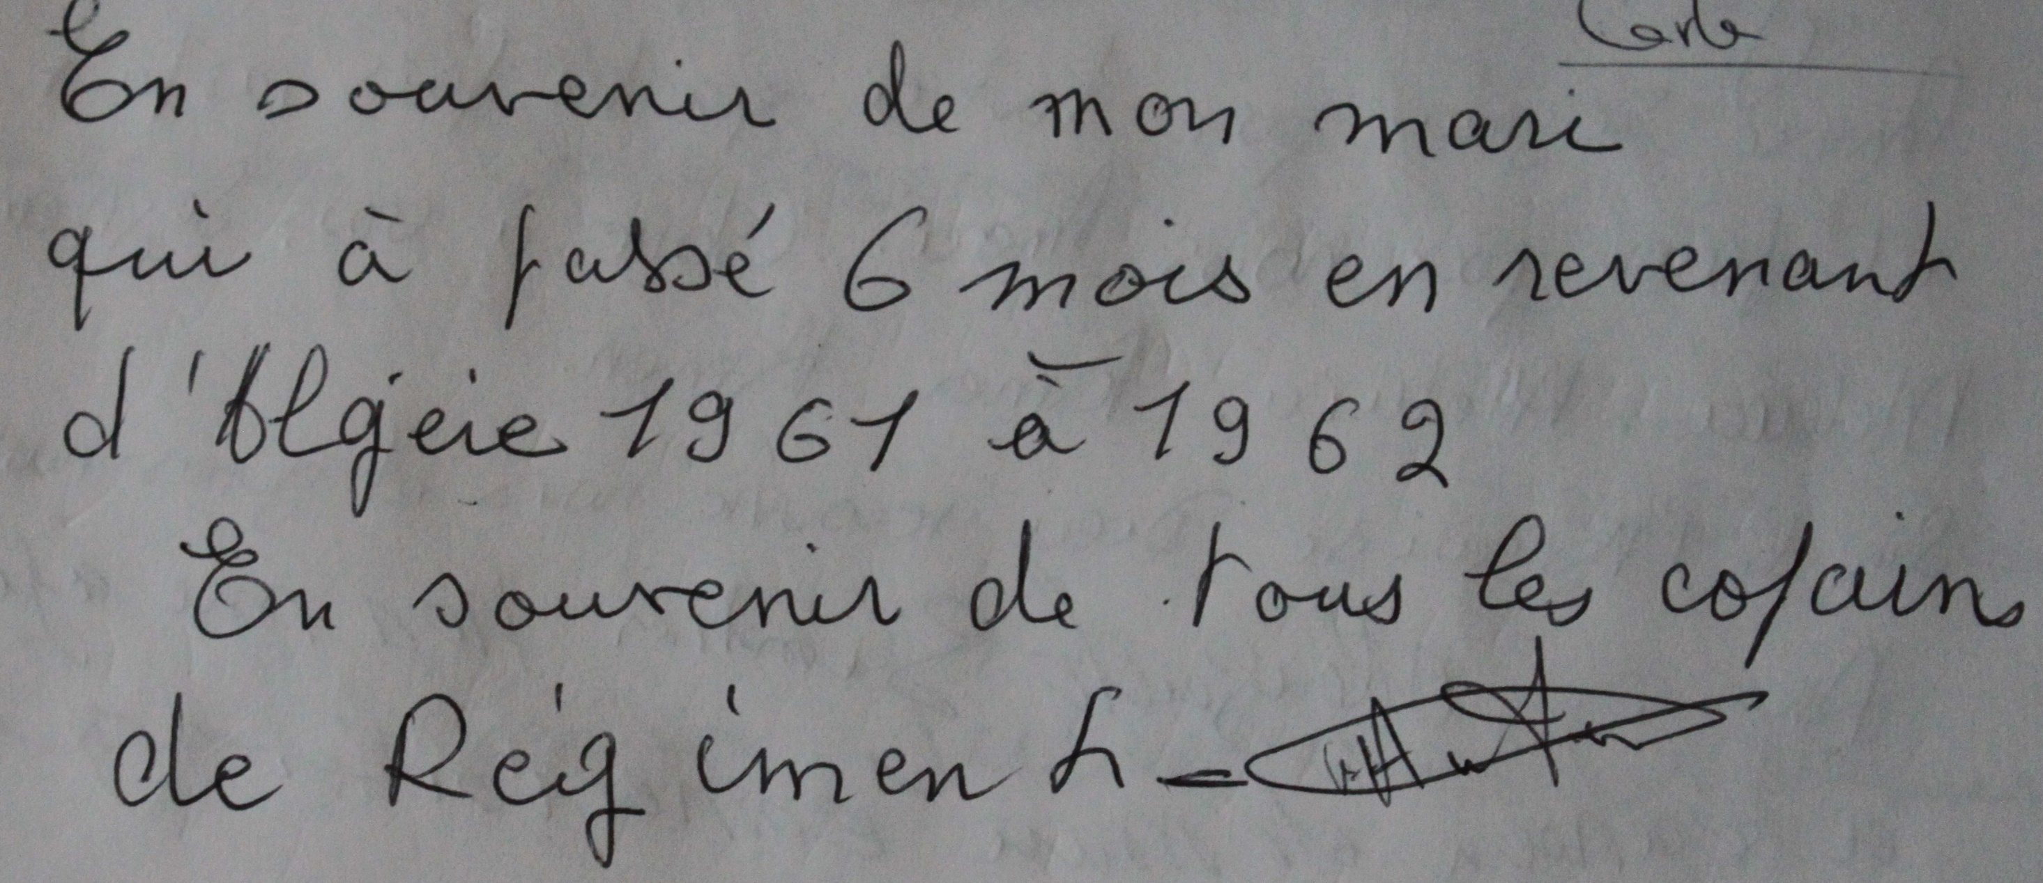

Slide 21
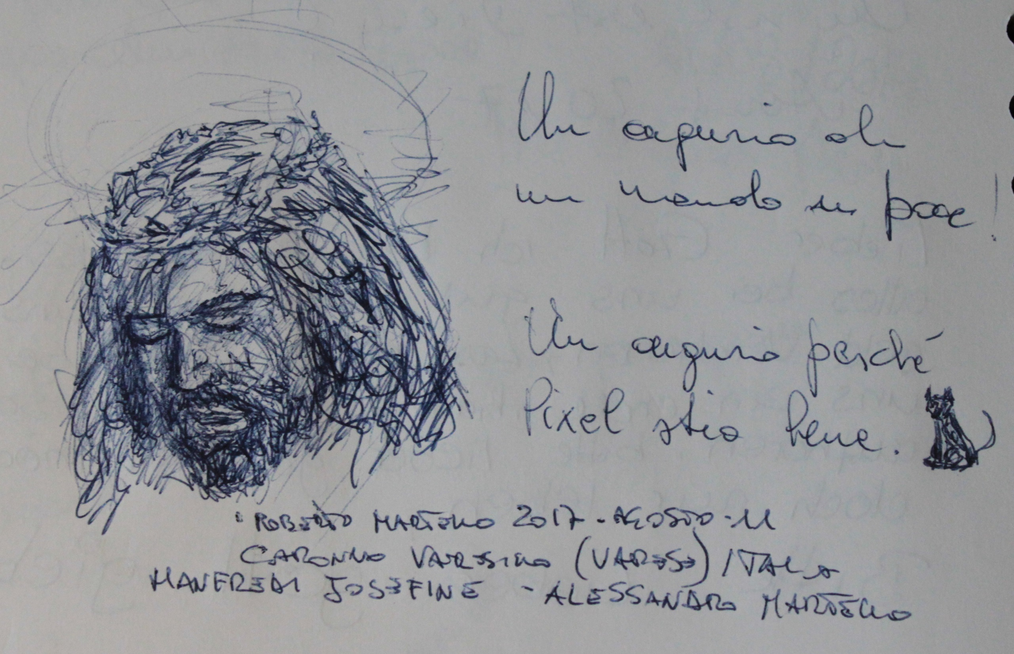

Slide 22
Musique
Du Moyen-âge
« L’art
du Psaltérion »
Les Musiciens de Provence

Slide 23
Prière de Saint
François d’Assise

Slide 24
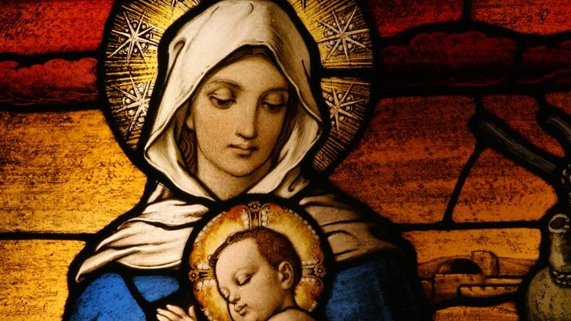

Slide 25
Bénédiction
Solennelle
de l’Avent

Slide 26

Que notre prière monte
maintenant (symboliquement)
vers le Ciel…

Slide 27
« Veni, Veni Emmanuel »
Hymne latine
Auteur inconnu
Attestée en 1710
Version moderne
Rock chrétien

